Slide 1
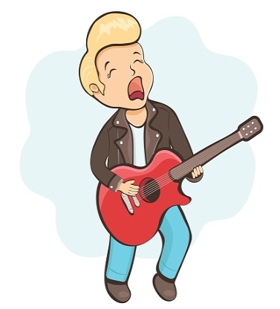
ÖĞRENME STİLLERİ ORTAOKUL
2021-2022

Slide 2
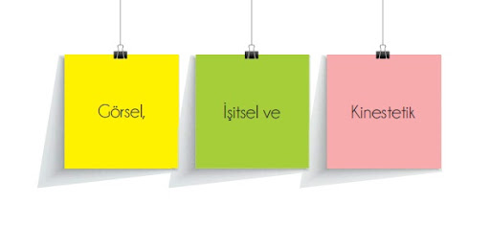
SUNUM PLANI
1. ÖĞRENME STİLİ NE ANLAMA GELİR?
2. SADECE BİR TEK ÖĞRENME STİLİNİ KULLANARAK MI ÖĞRENEBİLİRİZ?
3. ÖĞRENME STİLİMİZ NASIL OLUŞUR?
4. KENDİ ÖĞRENME STİLİMİZİ BİLMEK AKADEMİK BAŞARIMIZI ARTTIRIR MI?
5. ÖĞRENME STİLLERİ
6. GÖRSEL ÖĞRENME STİLİ
a. Görsel Öğrenme Stiline Sahip Öğrencinin Özellikleri
b. Görsel öğrenme Stiline Sahip Öğrenci Nasıl Çalışır?
7. İŞİTSEL ÖĞRENME STİLİ
a. İşitsel Öğrenme Stiline Sahip Öğrencinin Özellikleri
b. İşitsel Öğrenme Stiline Sahip Öğrenci Nasıl Çalışır?
8. DOKUNSAL (KİNESTETİK) ÖĞRENME STİLİ
a. Dokunsal Öğrenme Stiline Sahip Öğrencinin Özellikleri
b. Dokunsal Öğrenme Stiline Sahip Öğrenci Nasıl Çalışır?

Slide 3
ÖĞRENME STİLİ NEDİR?
ÖĞRENME STİLİ , KİŞİNİN ÖĞRENMEYE HAZIRLANIRKEN, ÖĞRENİRKEN VE HATIRLARKEN FARKLI VE KENDİSİNE ÖZGÜ YOLLAR KULLANMASIDIR

Slide 4
SADECE BİR TEK ÖĞRENME STİLİNİ KULLANARAK MI ÖĞRENEBİLİRİZ?
TABİ Kİ HAYIR,
BİR KİŞİ ASLINDA BİR ÇOK ÖĞRENME STİLİNİ KULLANARAK ÖĞRENME EYLEMİNİ GERÇEKLEŞTİREBİLİR FAKAT HER İNSANIN BASKIN BİR ÖĞRENME STİLİ VARDIR VE O STİLİ KULLANDIĞINDA ÇOK DAHA HIZLI VE KALICI ÖĞRENMEYİ SAĞLAR.

Slide 5
KİŞİNİN BASKIN ÖĞRENME STİLİ HAYATI BOYUNCA DEĞİŞMEZ MİDİR…
Kişilerin baskın öğrenme stili zamanla değişebilir.
Çünkü kişiye verilen sorumluluklar, ödevler zamanla değişecektir, kişide zamanla zihinsel açıdan gelişecektir. Aynı zamanda verilen görevler farklı öğrenme stillerini bir arada kullanmayı gerektirebilir
Bu süreç kişinin bir diğer öğrenme stilini baskın kullanır hale gelebileceğini gösterir.

Slide 6
ÖĞRENME STİLİMİZ NASIL OLUŞUR?

Slide 7
ÖĞRENCİNİN ÖĞRENME STİLİNİ BİLMESİ AKADEMİK BAŞARISINI ARTTIRIR MI?
Öğrenme stilini bilmek öğrenme sürecindeki güçlü ve zayıf yönlerinin farkına varılmasına, dolayısıyla bu yönlerini geliştirecek türde çalışmalar yapılmasına zemin hazırlar.

Slide 8
PEKİ BENİM ÖĞRENME STİLİM HANGİSİ?
BUNU ÖĞRENMEK İÇİN ÖNCE ÖĞRENME STİLLERİ NELERMİŞ BUNA BAKALIM
Görsel Öğrenme Stili
İşitsel Öğrenme Stili
Dokunsal (Kinestetik) Öğrenme Stili

Slide 9
GÖRSEL ÖĞRENME STİLİ
Gösteriler, filmler, resimler, diyagramlar, vb. içeren
yani görülen ve gözlenen şeyleri kullanmayı gerektirir.
Bu öğrenme stiline sahip insanlar, bilgi görsel ve yazılı bir şekilde sunulduğunda en iyi şekilde öğrenirler

Slide 10
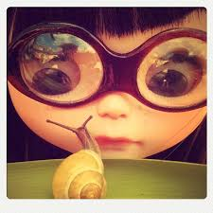

Slide 11
Görsel Öğrenme Stiline Sahip Öğrencinin Özellikleri
Okuyucu ve gözlemcidir, genellikle ayrıntılı not tutar.
Sürekli konuşulmasından ve anlatılmasından hoşlanmaz
Her şeyi görmek ister ve gözden geçirir, görsel uyarıcılardan hoşlanır.
Tam öğrenmek için öğretmenin jest ve mimiklerinin görme ihtiyacı duyar.

Slide 12
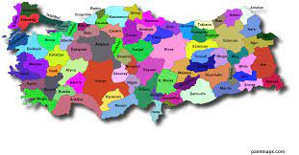
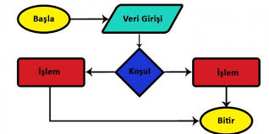
Bir kelime, bir koku veya bir ses bir şeyi hatırlamasına ve zihinsel olarak uyarılmasına yardımcı olur.
En iyi görsel sunumlar yoluyla öğrenir, haritalar, resimler, diyagramlar ve renkler öğrenmesinde kolaylık sağlar.

Slide 13
GÖRSEL ÖĞRENME STİLİ
Görsel öğrenme Stiline Sahip Öğrencinin Çalışma Şekli Şu Şekilde İfade Edilebilir:
Öğretmenlerinin vücut dilini ve yüz ifadelerini görerek onlarla konuştuklarında olaylara öğretmenlerinin bakış açısından bakabilirler.
Metindeki önemli noktaları vurgulamak için renkli kalemlerle altını çizerler.
Düşüncelerle ilgili zihinlerinde betimleme yaparlar ve kavram haritaları kullanırlar.
Bilgisayar, video vb. gibi kitle iletişim araçlarını kullanırlar.

Slide 14
Görsel öğrenme Stiline Sahip Öğrencinin Çalışma Sekli Şu Şekilde İfade Edilebilir:
Sesten ve gürültüden uzak sessiz ortamlarda çalışırlar.
Derse aktif olarak katılırlar. Çünkü bu onların derse olan ilgisini ve dikkatini canlı tutar.
Bir konuyu ya da konudaki kavramı öğrenmek için onu tekrar tekrar yazar.
İyi fikirleri hatırlamak için not alırlar

Slide 15
İŞİTSEL ÖĞRENME STİLİ
Kendi kendine konuşma ve diğerlerini dinleme yoluyla
bilginin transfer edilmesini ve yorumlanmasını içerir.
Bu insanlar,
bilgi sözel olarak sunulduğu zaman en iyi şekilde öğrenirler

Slide 16
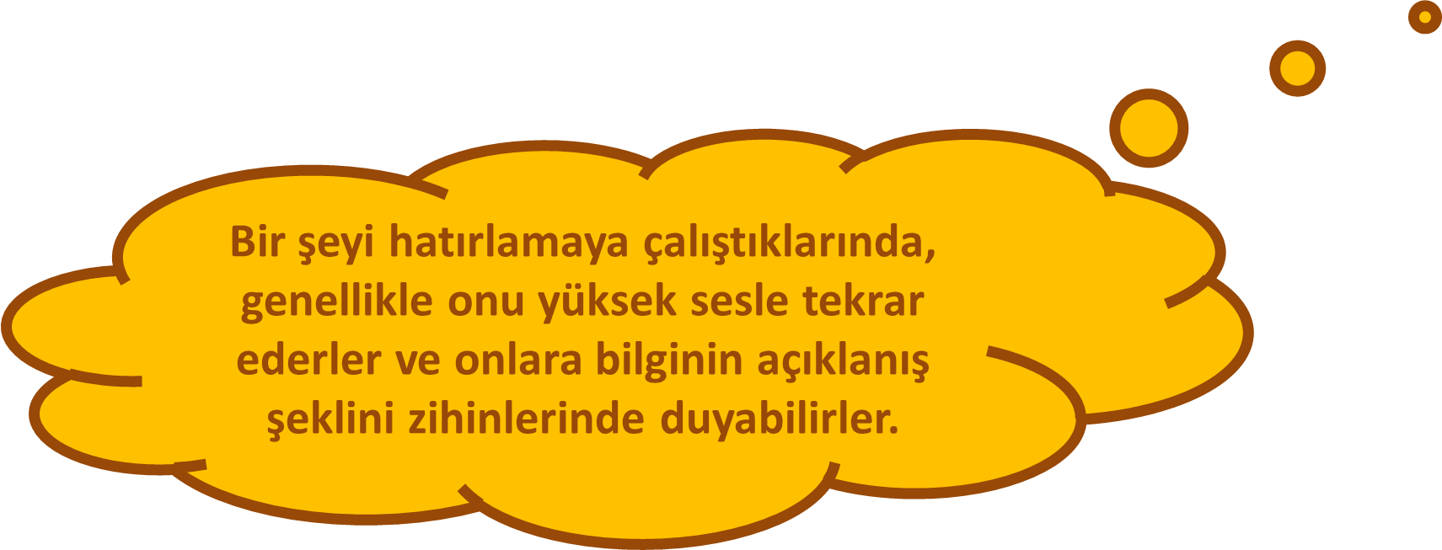

Slide 17
İşitsel Öğrenme Stiline Sahip Öğrencinin Özellikleri
Nadiren bazı şeyleri not alırlar.
Sözel açıklamaları ve sözlü verilen yönergelere öncelik verirler.
Ödevleri yapmayı değil, onun hakkında konuşmayı tercih ederler.
Derste anlatılanlarla ilgili kendi kendine konuşarak tekrar yaparlar.
Ses tonu ve perdesi, konuşma hızı vb. ince ayrıntıları dinleyerek konuşmanın altındaki temel anlamları yorumlarlar.

Slide 18
ö
İşitsel Öğrenme Stiline Sahip Öğrencinin Çalışma Şekli Şu Şekilde İfade Edilebilir:
Öğrenmelerine yardım etmek için müziksel tekerlemeler ya da şarkılar yaratırlar.
Ses kayıtlarını kullanırlar.
Bir arkadaşı veya bir grupla düşüncelerini tartışarak öğrenmekten hoşlanırlar.
Konuyu daha iyi öğrenmek için tekrar anlatırlar.
Yüksek sesle düşünürler ve kendi kendine konuşurlar. Sınıf tartışmalarına katılırlar.
Konuşmalar ve sözlü sunumlar yaparlar.
Özellikle tekrar yaptıklarında bir metni yüksek sesle okurlar.

Slide 19
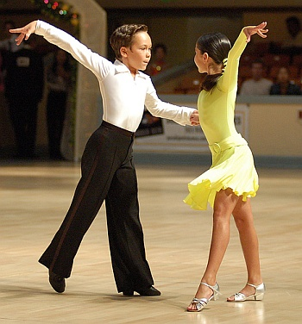
DOKUNSAL (KİNESTETİK) ÖĞRENME STİLİ
Dokunma, hissetme, tutma, yapma ve uygulama yoluyla elde edilen deneyimleri içerir.
Kinestetik kelimesi, kas hareketlerini kullanma duyusu şeklinde tanımlanır. Başka bir deyişle, fiziksel duyuyu ifade eder.
Bu nedenle, kinestetik öğrenme vücudun kasları, eklemleri ve sinirlerin uyarılmasıyla ilgili öğrenme olarak tanımlanır.

Slide 20
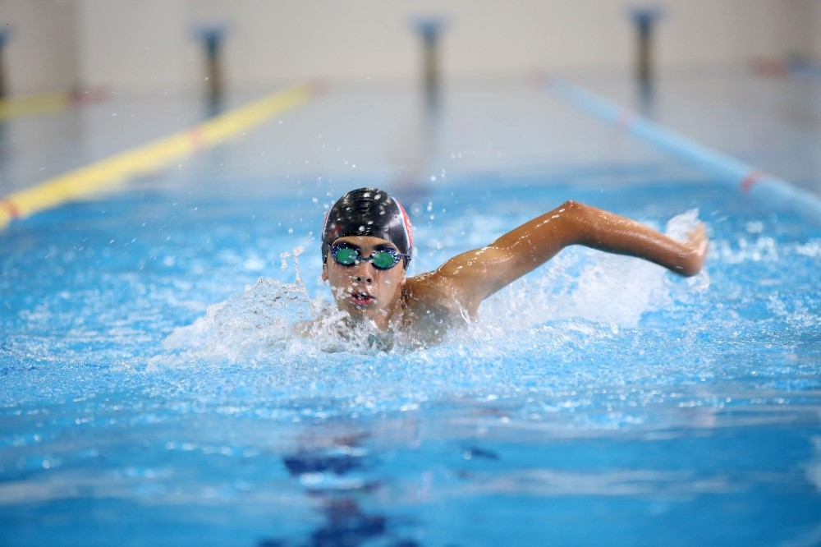
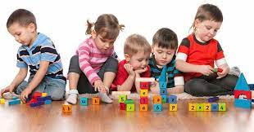
Bu insanlar, fiziksel olarak bir faaliyeti yaptıkları zaman en iyi şeklide öğrenirler.
Sınıf ortamında, materyalleri kullandıkları ve onlarla deneme yaptıkları zaman iyi şekilde öğrenirler.

Slide 21
Dokunsal Öğrenme Stiline Sahip Öğrencinin Özellikleri Şu Şekilde İfade Edilebilir:
Proje, plan, taslak hazırlamada iyidirler.
Maceracıdırlar, uzun süre oturmaktan sıkılırlar.
Dinlerken düşünerek analiz yaparlar ve bu yolla bilgiyi işlerler.

Slide 22
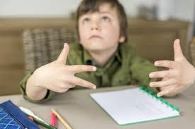
Ellerini kullanarak konuşurlar ve parmaklarıyla hesaplama yaparlar.
Herhangi bir konu hakkında çalışırken ya da konuyu bir başkasından dinlerken konuyla ilgili materyale dokunmak, materyali ele almak ve hareket ettirmek ihtiyacı duyarlar

Slide 23
Dokunsal Öğrenme Stiline Sahip Öğrencinin Çalışma Şekli Şu Şekilde İfade Edilebilir:
Fazla kısıtlanmaktan hoşlanmadıkları için ders çalışma esnasında hareket etmelerine müsaade edilirse daha verimli olur. Örneğin, okuması gereken bir metni odada volta atarak okumasında bir sakınca görülmez.
Gezerek, görerek, katılım sağlayarak öğrenmelerine imkan tanımak gerekir.
Bir işle meşgul olurken bile küçük eşyalarla oynamayı sevdikleri için eğitici materyallerle (oyun hamuru, yapboz vb) desteklenmeleri faydalı olur.
Bol bol deney yapmaya teşvik edilirse ve imkan verilirse dokunsallar (kinestetikler) oldukça iyi öğrenirler.

Slide 24
PEKİ DÜŞÜNÜN BAKALIM SİZİN ÖĞRENME STİLİNİZ HANGİSİ OLABİLİR

Slide 25
DİNLEDİĞİNİZ İÇİN TEŞEKKÜRLER…
ADANA İL MİLLİ EĞİTİM MÜDÜRLÜĞÜ

